Slide 1
Materiale scolastico

Slide 2
un compasso

Slide 3
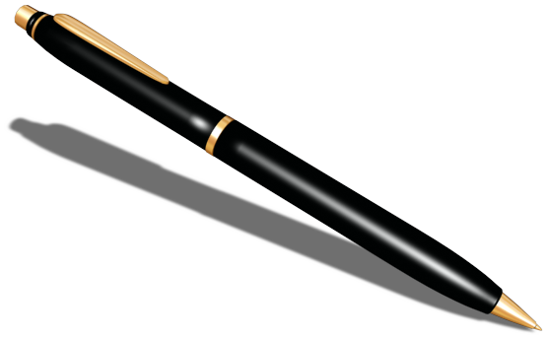
una penna

Slide 4
un temperino

Slide 5
una riga

Slide 6
le forbici

Slide 7
uno stick di colla

Slide 8

una calcolatrice

Slide 9
una matita colorata

Slide 10
una penna stilografica

Slide 11
una gomma

Slide 12
un astuccio

Slide 13
un pennarello

Slide 14
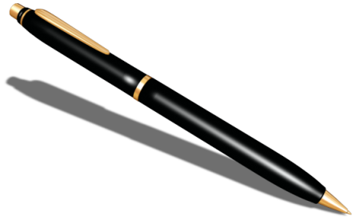
un compasso | una penna | un temperino | una riga
le forbici | uno stick di colla | una calcolatrice | una matita colorata
una penna stilografica | una gomma | un astuccio | un pennarello

Slide 15
Notes:
15

Slide 16
un compasso

Slide 17
una penna

Slide 18
un temperino

Slide 19
una riga

Slide 20
le forbici

Slide 21
uno stick di colla

Slide 22
una calcolatrice

Slide 23
una matita colorata

Slide 24
una penna stilografica

Slide 25
una gomma

Slide 26
un astuccio

Slide 27
un pennarello

Slide 28

BRAVO!

Slide 29
Trova la parola !

Slide 30
un compasso

Slide 31
una penna

Slide 32
un temperino

Slide 33
una riga

Slide 34
le forbici
Notes:
34

Slide 35
uno stick di colla

Slide 36
una calcolatrice

Slide 37
una matita colorata

Slide 38
una penna stilografica

Slide 39
una gomma

Slide 40
un astuccio

Slide 41
un pennarello

Slide 43
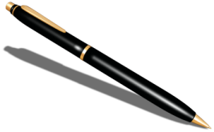
FIN! | 19 | 18 | 17 | 16
11 | 12 | 13 | 14 | 15
10 | 9 | 8 | 7 | 6
1 | 2 | 3 | 4 | 5

